Slide 1
Презентація до постановки
«Танцюй пташко»
Хореографічна сюїта
Міністерство освіти і науки України
Національний університет фізичного виховання і спорту України
Кафедра хореографії і танцювальних видів спорту
Виконала студентка IV курсу
Денної форми навчання
Спеціальність 024 Хореографія, група 41-ХТ2
Стрюк В.Ю.
Керівник творчого проєкту: кандидат мистецтвознавства
Верховенко О.А.
Київ 2023

Slide 2
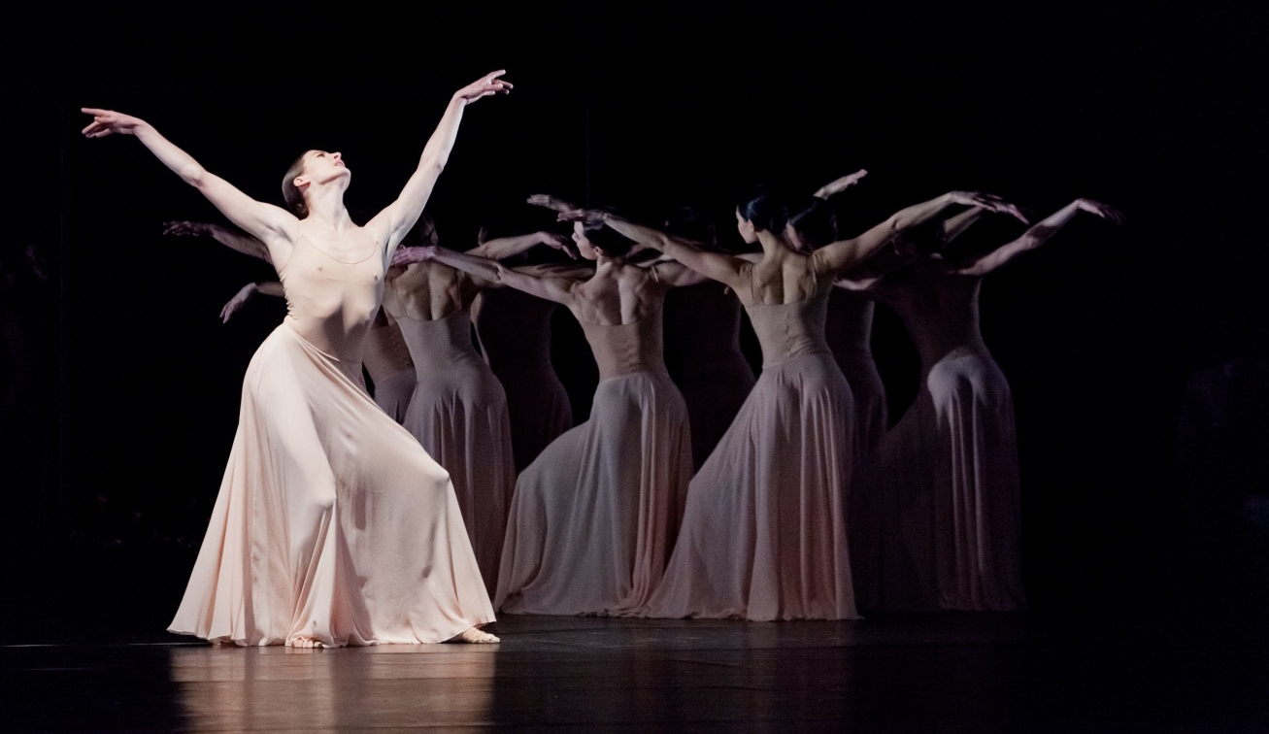
Творчий задум
Форма – хореографічна сюїта
Жанр – драматичний
Вид – contemporary, modern jazz

Slide 3
Ідейно – тематичний план
Тема:
зображення дівчини-українки , яка переживає за свою країну, а також передає біль та страждання кожного українця через свій танок .
Ідея:
відобразити внутрішні почуття всіх людей, які зараз страждають від війни. А також вшанувати наших героїв, які захищають країну, ризикуючи своїм життям.
Діючи герої:
солістка - «дівчина - пташка», у якої хлопець пішов на війну; діти-янголи охоронці наших воїнів.
Музичний матеріал:
вірш Тетяни Власової «Танцюй пташко» - читає Даша Трегубова; DJ Vickers «All go away»

Slide 4
Обґрунтування вибору творчого проєкту :
На сьогоднішній день, нажаль, кожна людина нашої країни пережила біль, страх та ненависть через обставини, у яких ми всі опинились. Дуже багато дівчат та жінок залишились без своїх захисників та коханих людей. Особисто у мене є друзі, які зараз знаходяться на лінії фронту. Саме через це була обрана така тема. Я хочу висвітлити почуття всіх людей, наші переживання та неймовірну гордість за наших захисників.
Мета творчого проєкту : вшанувати наших героїв, які зараз воюють та яких більше немає з нами.

Slide 5
Завдання творчого проєкту:
створення хореографічної сюїти;
реалізувати свій творчий задум;
донести до кожного глядача творчий задум;
покращити навички, як хореографа-постановника.
Новизна творчого проєкту полягає в:
- креативність у постановчий та репетиційній роботі;
- оригінальність режисерської ідеї та підбір лексичного матеріалу.

Slide 6
Практичне значення творчого проєкту:
Хореографічна сюїта «Танцюй пташко» створена, для підтримки наших захисників. Постановка висвітлює стан українських жінок і слугує для привертання уваги людей, які небайдужі до обставин у нашій країні.
Ми завжди повинні пам’ятати про героїзм наших людей. Також, дуже важливим є те, що зараз усі люди об’єдналися та підтримують один одного. Навіть діти у нашій країні розуміють те що відбувається і роблять все, що в їх силах для підняття духу наших захисників.
Виконавці, відчувши на собі весь біль, через танець передають емоції іншим людям. Вони не тільки покращили свої хореографічні майстерності, а й морально підтримали один одного у цей нелегкий час.

Slide 7
Лібрето
Частина 1
На сцені танцює дівчина, яка символізує пташку, її біль та страждання через війну в країні. Словами вірша розкривається головна ідея постановки.
Частина 2
По завершенню свого танка, до дівчини підходять діти, які символізують янголів охоронців наших захисників. Вони разом об’єднуються, так само як наші люди в країні, для того щоб показати незламність та силу.

Slide 8
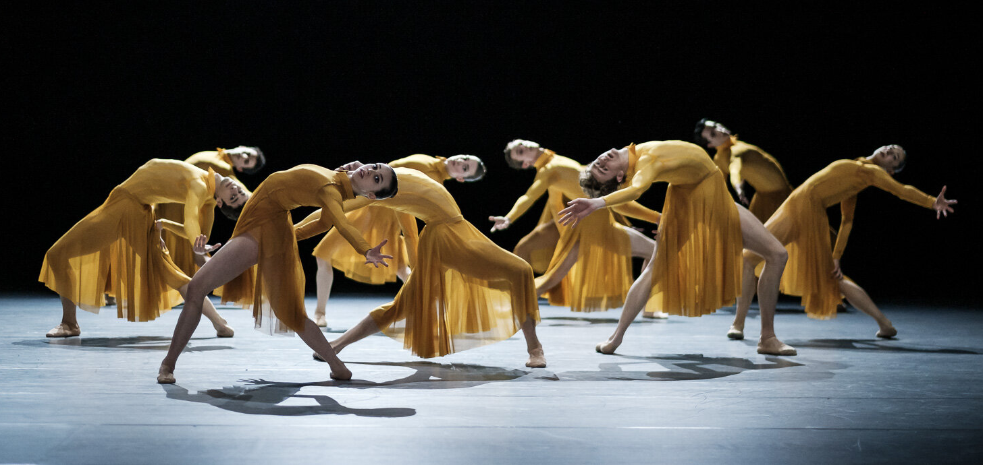
Частина 3
Всі разом, дівчина солістка, та дітки танцюють разом, вшановуючи наших воїнів, що захищають нашу країну.

Slide 9
Драматична побудова
Експозиція:
Війна у нашій країні. Хлопця-захисника забирають на фронт, а дівчина залишається сама.
Зав’язка:
Дівчина-пташка протанцьовує свою біль та страждання через війну.
Розвиток дії:
Переживання дівчини за всіх захисників країни. Вшанування воїнів дітьми.
Кульмінація:
Всі виконавці танцюють разом на підтримку Української армії.
Розв’язка:
Підтримка кожної людини у нашій складній ситуації.

Slide 10
Опис костюмів та декорацій
Костюми:
Дівчина солістка: ліловий комбінезон та фіолетова хустка. Діти: ліловий комбінезон з юбкою (майка з шортами).
Грим та зачіски:
Солістка : розпущене волосся, позаду зібране у мальвінку; обличчя в тон шкіри , стрілки на очах, помада в тон обличчя.
Діти: гулька, обличчя в тон шкіри, губи підфарбовані бальзамом з блискітками.
Декорації:
Білий одяг сцени; білий танцювальний ліноліум.

Slide 11
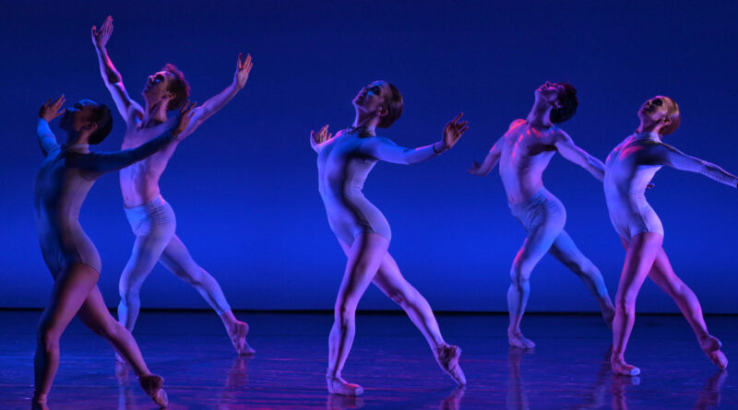
Світло та реквізит
Загальне освітлення сцени приглушене, підсвічується солістка білим променем світла.
При виході дітей на початкові точки – вмикається статичне світло в блакитних тонах.
Реквізит: відсутній.

Slide 12
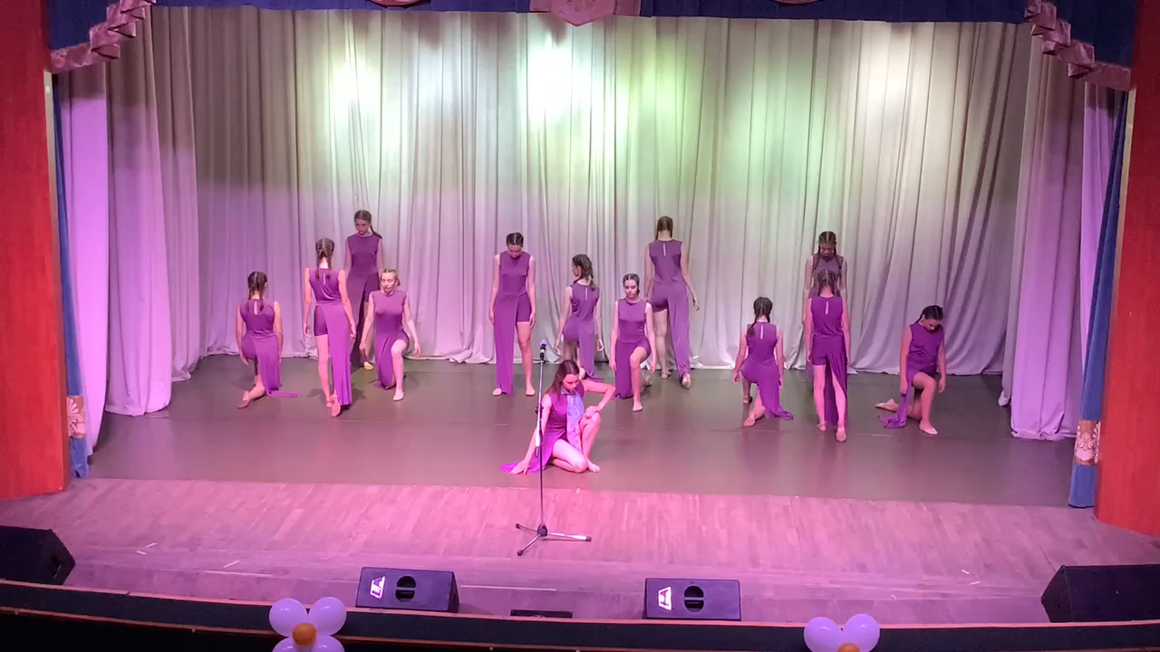
Творчий процес

Slide 13
Дякую за увагу!

